Slide 1
KIPARSTVO V ARHITEKTURI

Slide 2
Pozdravljeni devetošolci!
V tem tednu nadaljujemo nalogo iz prejšnjega tedna.
Vaša dela si lahko ogledate v spletni razstavi vašega razreda.
Tisti, ki še niste, mi fotografije izdelkov pošljite čim prej, da lahko ocenim vaše delo na daljavo.
Tisti, ki ste vpisani k izbirnemu predmetu LS3 poskrbite, da boste imeli tudi tam čim prej oddane vse naloge. Tudi tam potrebujete oceno.
Kar čutim, kako veseli ste, ker se boste ta teden spet lahko videli v šoli!
Žal se vam ne morem pridružiti, zato ostajam z vami na daljavo.
Veselo ustvarjanje in veliko iznajdljivosti vam želim!

Slide 3
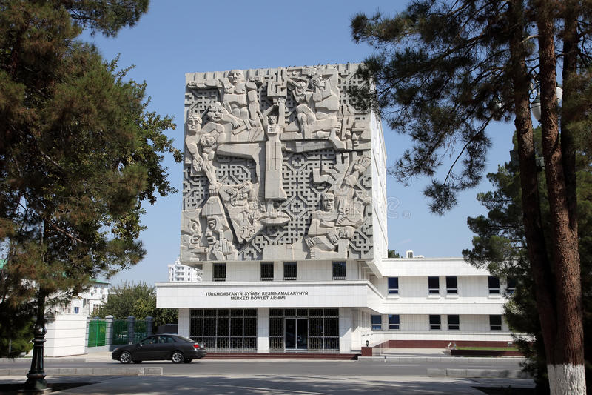
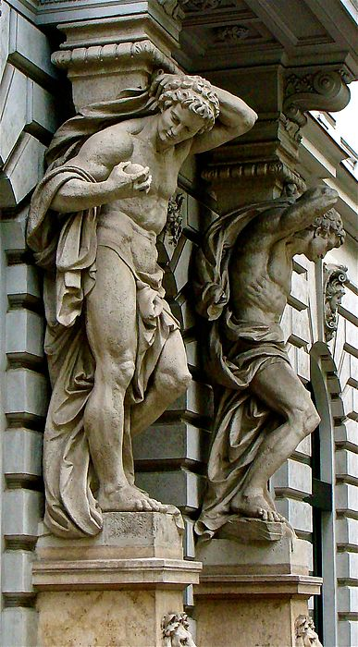
Snov o kiparstvu v arhitekturi pozorno preberi v učbeniku: https://eucbeniki.sio.si/lum9/2418/index.html
Ko prebereš teoretični del, reši tudi naloge na koncu poglavja: https://eucbeniki.sio.si/lum9/2418/index6.html
Arhitekturno kiparstvo je vezano na stavbe, torej je del arhitekture. Lahko ima tudi vlogo arhitekturnih elementov (npr. steber, portal), lahko pa arhitekturo le plemeniti, krasi.
Arhitekturni kipi imajo lahko obliko reliefa ali pa so to samostojni kipi, vezani na steno ali druge dele stavbe.

Slide 4
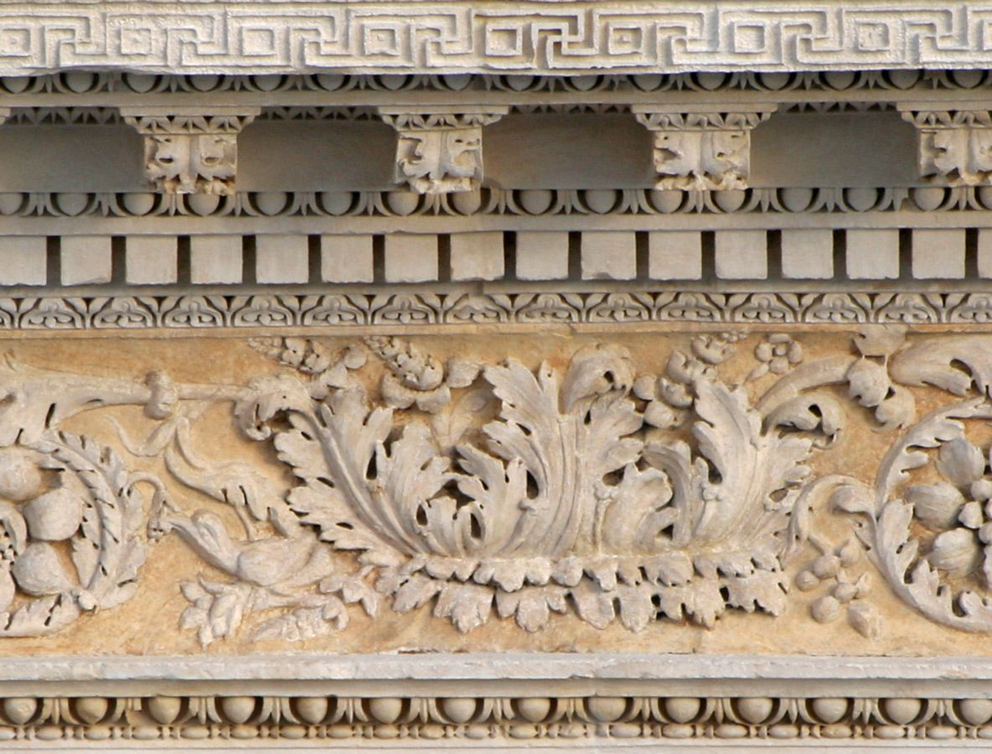
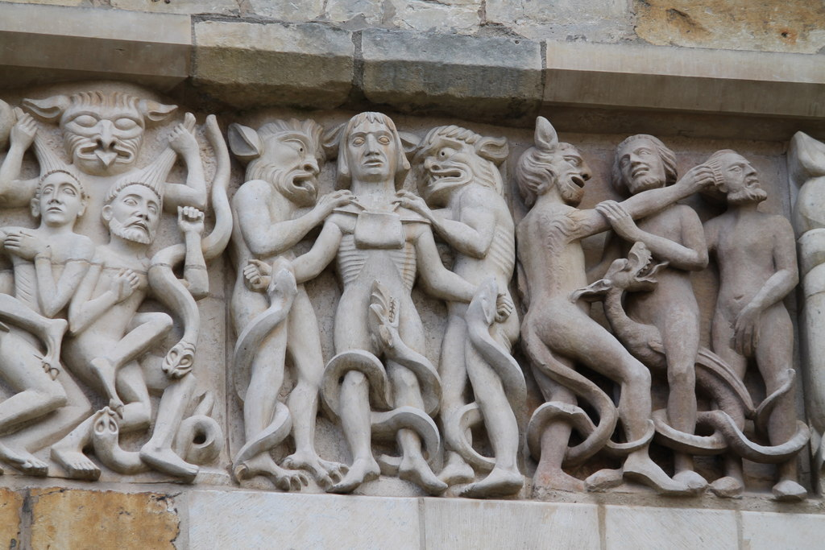
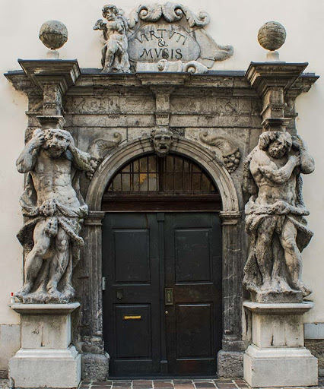
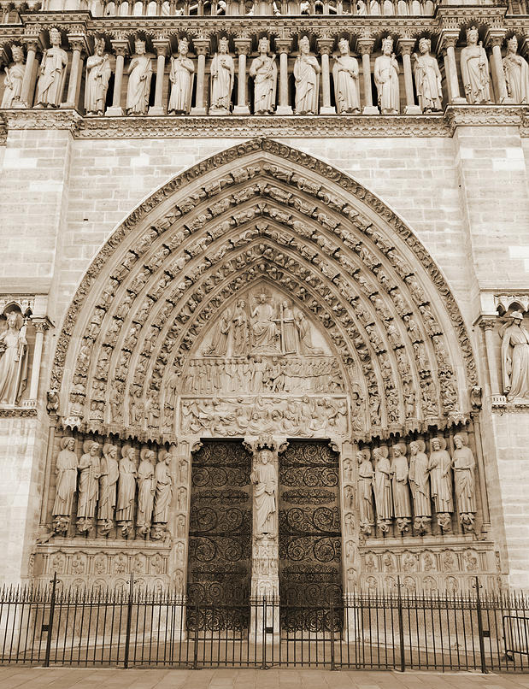
Friz
Portal

Slide 5
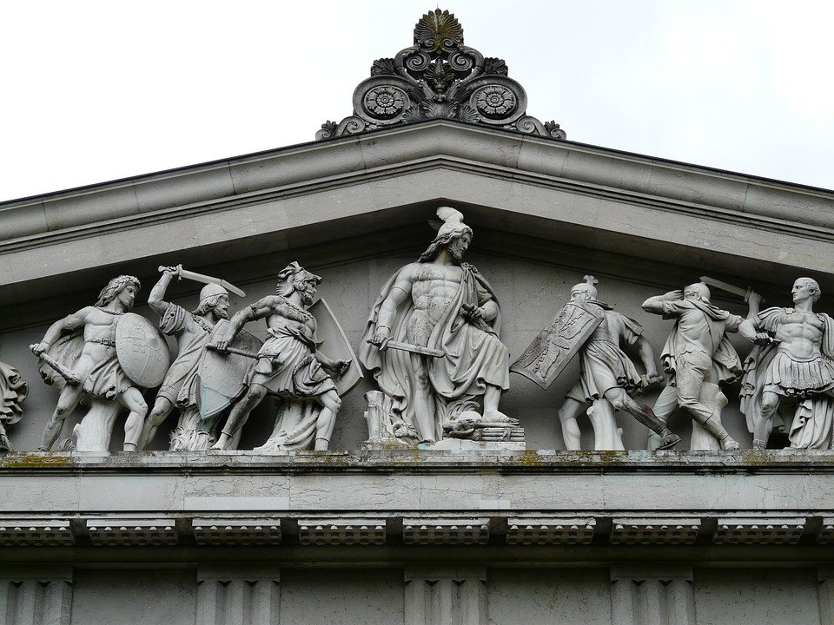
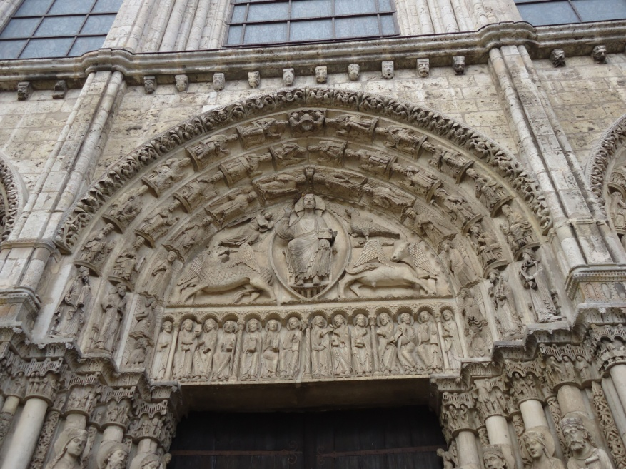
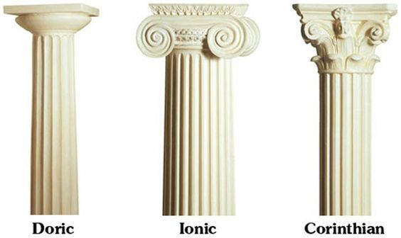
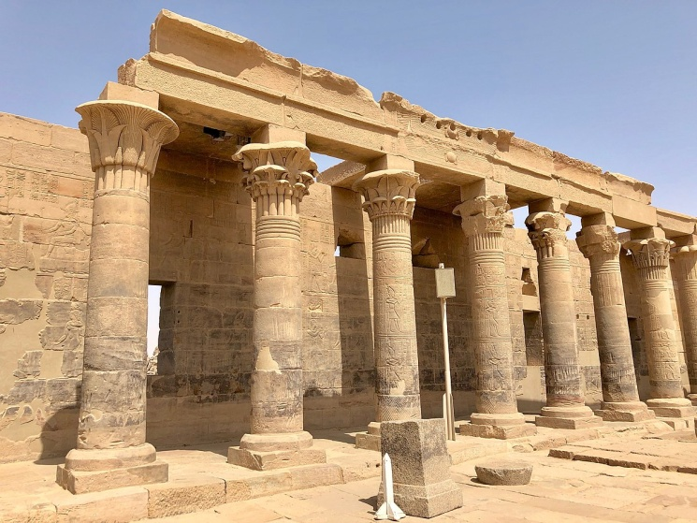
Timpanon
Kapitel

Slide 6
Pojme arhitekturnega kiparstva si skušaj zapomniti, s svinčnikom jih na brezčrten list nariši (friz, portal, timpanon, steber, kapitel) in mi jih pošlji.
Poskrbi, da neoddane naloge čim prej narediš in mi jih pošlješ na moj email tea.curk-sorta@os-sturje.si
Naloge, ki ste jih naredili do sedaj, so razstavljene v spletni razstavi.
Če je karkoli nejasnega, mi pišite.

